Slide 1


Computação Quântica
Alexandre Martins de Souza
Centro Brasileiro de Pesquisas Físicas

Slide 2
Conteúdo
Tecnologias Quânticas
Hardware Quântico
Computação Quântica de Circuitos
Portas Lógicas Quânticas
Variational Quantum Eigensolver
Máquinas de Ising
Quantum Annealing
Quantum Approximate Optimization Algorithm (QAOA)
Aula 3

Slide 3
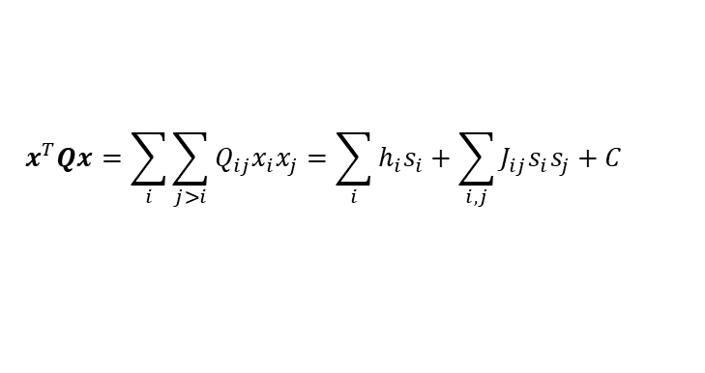
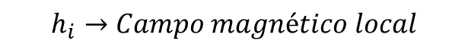
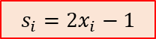
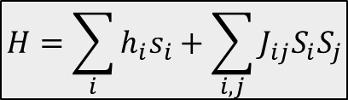
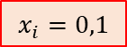
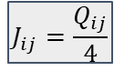

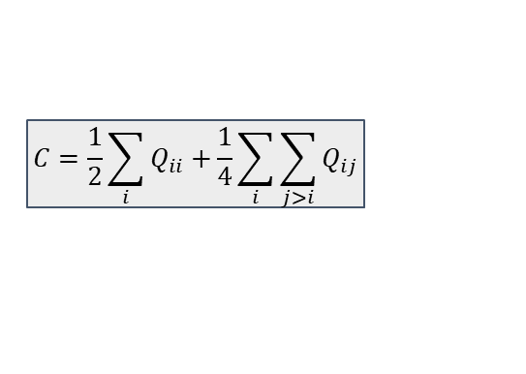
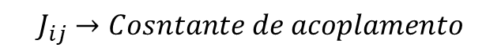
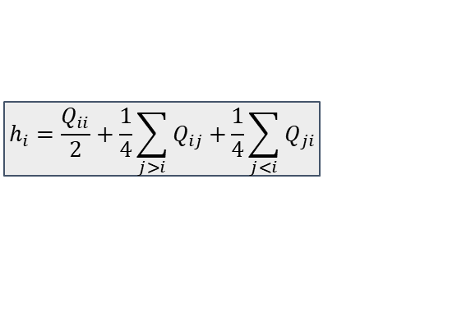
Modelo de Ising
Modelo matemático para o ferromagnetismo proposto na década de 1920.
O modelo consiste em variáveis discretas que representam momentos de dipolo magnético de "spins" atômicos que podem estar em um de dois estados (+1 ou -1).
$$H=\sum_{i}{h_{i}s_{i}}+\sum_{i,j}{J_{ij}S_{i}S_{j}}$$
Energia
$$S_{i}=±1$$
$$h_{i}→Campo magnético local$$
$$J_{ij}→Cosntante de acoplamento$$
Formulação QUBO (Quadratic unconstrained binary optimization).
$$s_{i}=2x_{i}−1$$
$$x^{T}Qx=\sum_{i}{\sum_{j>i}{Q_{ij}x_{i}x_{j}}}=\sum_{i}{h_{i}s_{i}}+\sum_{i,j}{J_{ij}s_{i}s_{j}}+C$$
$$x_{i}=0,1$$
$$h_{i}=\frac{Q_{ii}}{2}+\frac{1}{4}\sum_{j>i}{Q_{ij}+}\frac{1}{4}\sum_{j<i}{Q_{ji}}$$
$$J_{ij}=\frac{Q_{ij}}{4}$$
$$C=\frac{1}{2}\sum_{i}{Q_{ii}+}\frac{1}{4}\sum_{i}{\sum_{j>i}{Q_{ij}}}$$

Slide 4
Modelo de Ising
Encontrar o estado fundamental de uma cadeia de Ising com parâmetros arbitrários (“spin glass”), ou seja, a configuração de spins que minimiza a energia é um problema de otimização binária difícil (classe de complexidade NP-Hard).
O modelo de Ising é de grande interesse pois qualquer problema na classe de complexidade NP pode ser formulado como um problema de Ising de modo eficiente.
NP: Classicamente verificável em tempo polinomial.
NP-Hard
NP-complete: Qualquer outro problema NP pode ser reduzido a um problema desta classe.
P: Classicamente solucionado em tempo polinomial.
NP-Hard são problemas pelo menos tão difíceis quanto problemas NP-complete porém não necessariamente pertence a NP
Mais informações:
Ising formulations of many NP problems, Front. Phys., 12 February 2014

Slide 5
Máquinas de Ising
Máquinas de Ising são especializadas em encontrar o estado fundamental de uma cadeia de Ising.
Máquinas de Ising que “pelo menos” acelerem a computação podem ser de grande relevância.
Algoritmos clássicos: “Simulated Annealing”.
Hardware clássicos: “Digital (Analog) Annealing”.
Hardware Quânticos: Quantum Annealing.
Hardware clássico-quântico: Métodos variacionais.
EX: Fatoração, solução de sistemas lineares, etc. ...
Problema
Ising/QUBO
Compilação para o Hardware
Execução
Pós-processamento
Mais informaçõs:
Ising machines as hardware solvers of combinatorial optimization problems, Nature Reviews Physics volume 4, pages363–379 (2022)

Slide 6
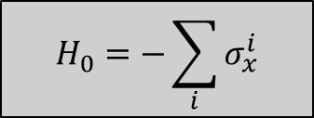
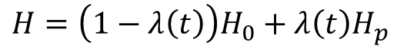
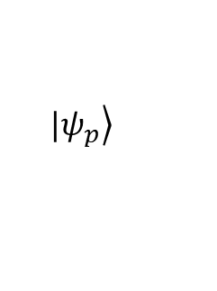
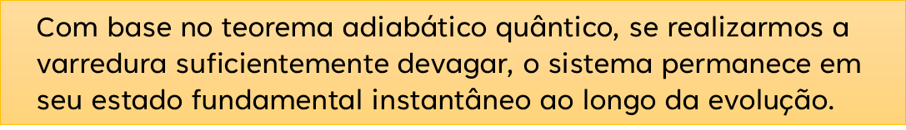
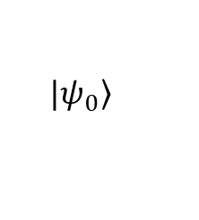
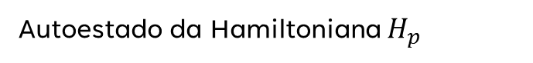
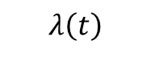
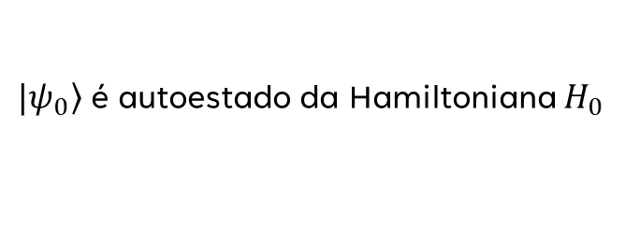
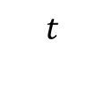
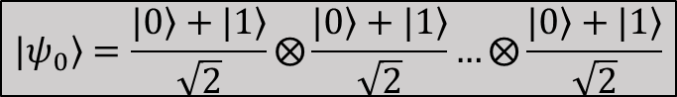
Computação Quântica Adiabática
O problema computacional é mapeado para o Hamiltoniano $H_{P}$, de tal modo que o estado fundamental de $H_{P}$representa a solução do problema.
O estado fundamental, ou seja, a solução é encontrada com uma evolução adiabática.
$$H=\left(1−λ\left(t\right)\right)H_{0}+λ\left(t\right)H_{p}$$
$$λ\left(t\right)∈[0,1]→Annealing schedule$$
$$λ\left(t\right)$$
$$|\left.ψ_{p}\right\rangle$$
Autoestado da Hamiltoniana $H_{p}$
$$\text{Com} \text{base} \text{no} \text{teorema} \text{adiab}\text{á}\text{tico} \text{qu}\text{â}\text{ntico}\text{, }\text{se} \text{realizarmos} \text{a} \text{varredura} \text{suficientemente} \text{devagar}\text{, }\text{o} \text{sistema} \text{permanece} \text{em} \text{seu} \text{estado} \text{fundamental} \text{instant}\text{â}\text{neo} \text{ao} \text{longo} \text{da} \text{evolu}\text{çã}\text{o}\text{.}$$
$$|\left.ψ_{0}\right\rangle$$
$$t$$
$|\left.ψ_{0}\right\rangle$ é autoestado da Hamiltoniana $H_{0}$
$$|\left.ψ_{0}\right\rangle =\frac{\left.|0\right\rangle +\left.|1\right\rangle }{\sqrt{2}}⨂\frac{\left.|0\right\rangle +\left.|1\right\rangle }{\sqrt{2}}…⨂\frac{\left.|0\right\rangle +\left.|1\right\rangle }{\sqrt{2}}$$
$$H_{0}=−\sum_{i}{σ_{x}^{i}}$$
Mais informações:
Adiabatic quantum computation. Rev. Mod. Phys. 90, 015002

Slide 7
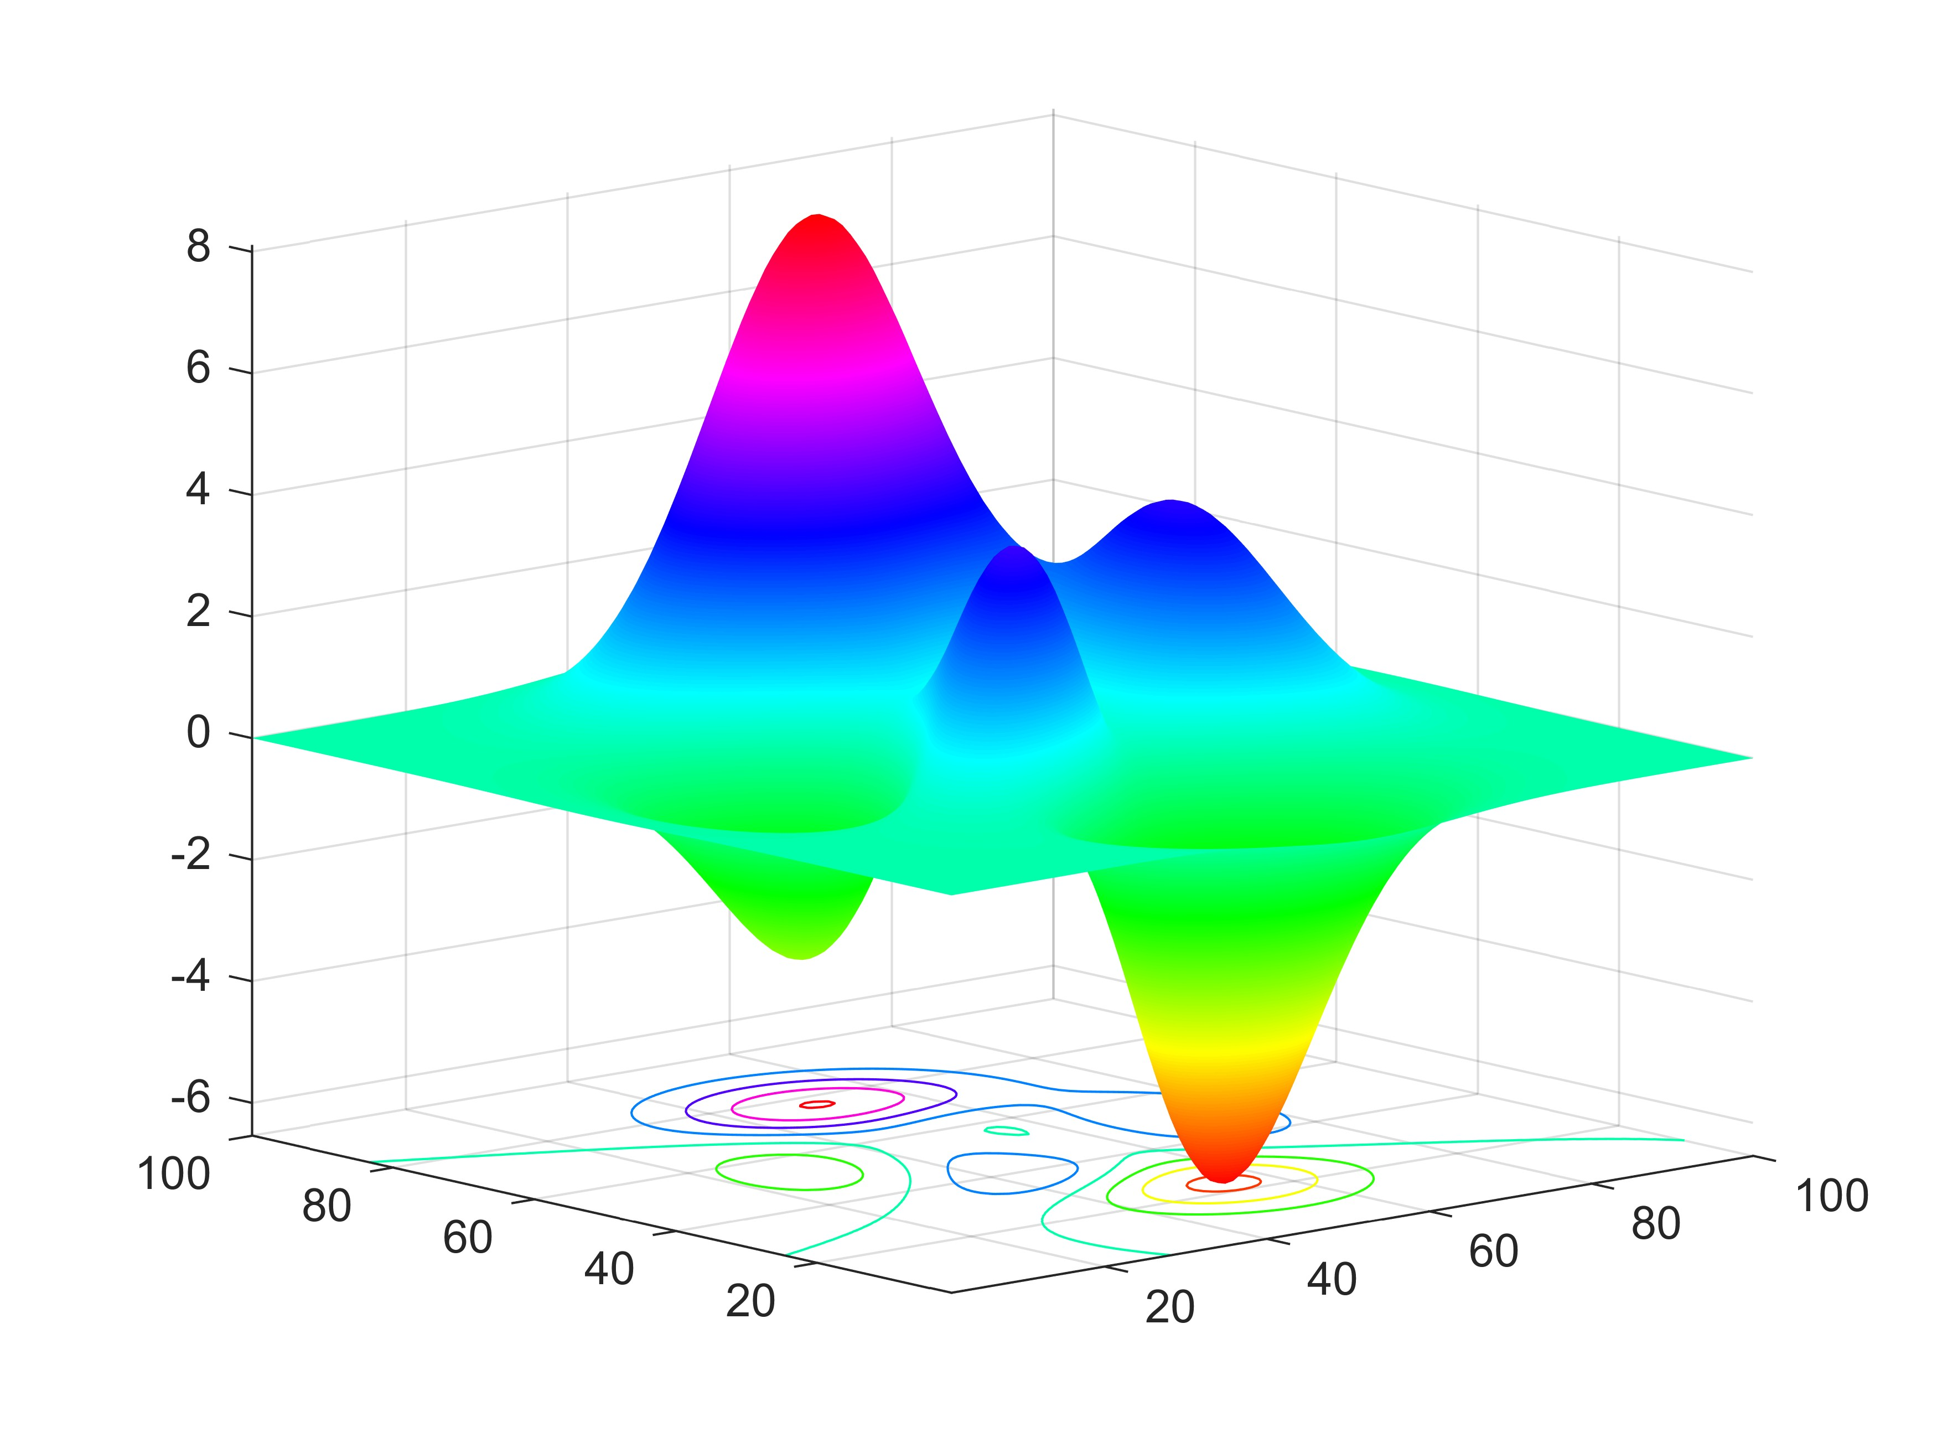
Máquinas de Ising: Quantum Annealing
Quantum annealing é a versão ruidosa da computação quântica adiabática e pode ser utilizada como uma máquina de Ising quântica, quando $H_{P}$ é uma Hamiltoniana de Ising.
Algoritmos clássicos
(simulated annealing)
O tunelamento quântico permite que o sistema atravesse barreiras de energia.
O tunelamento pode auxiliar o sistema atingir o mínimo global.
No entanto, o papel do tunelamento em acelerar a computação ainda não é completamente compreendido
Algoritmos clássicos de otimização
Quantum annealing
Mais informações:
Quantum annealing: an overview Phil.Trans.R. Soc.A381: 20210417.

Slide 8
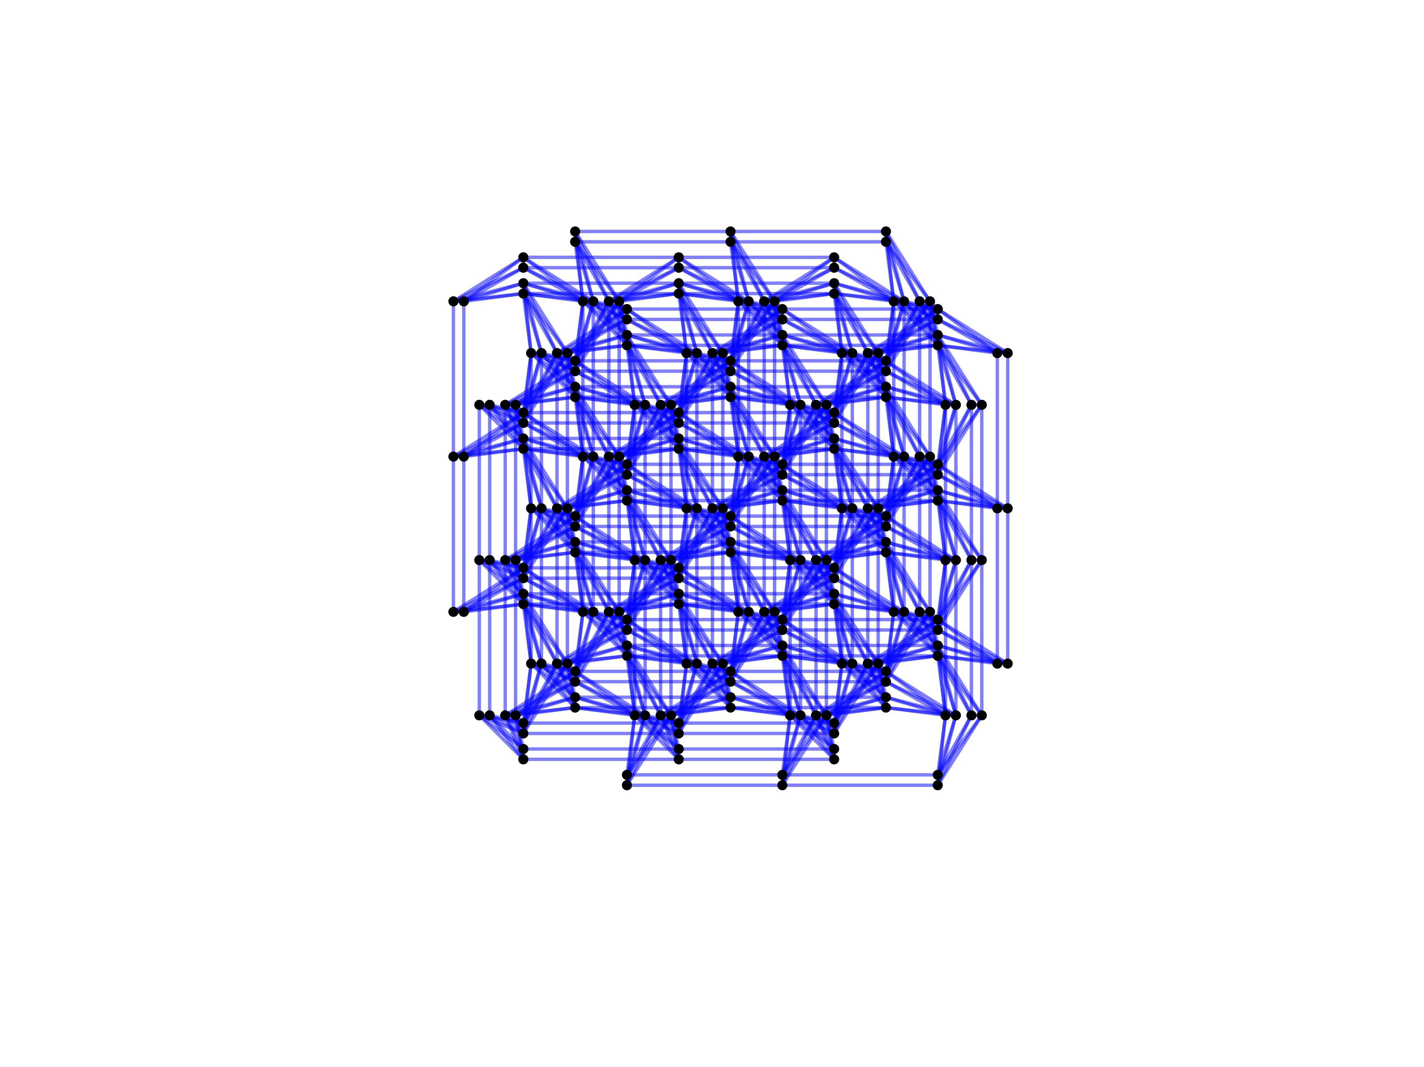
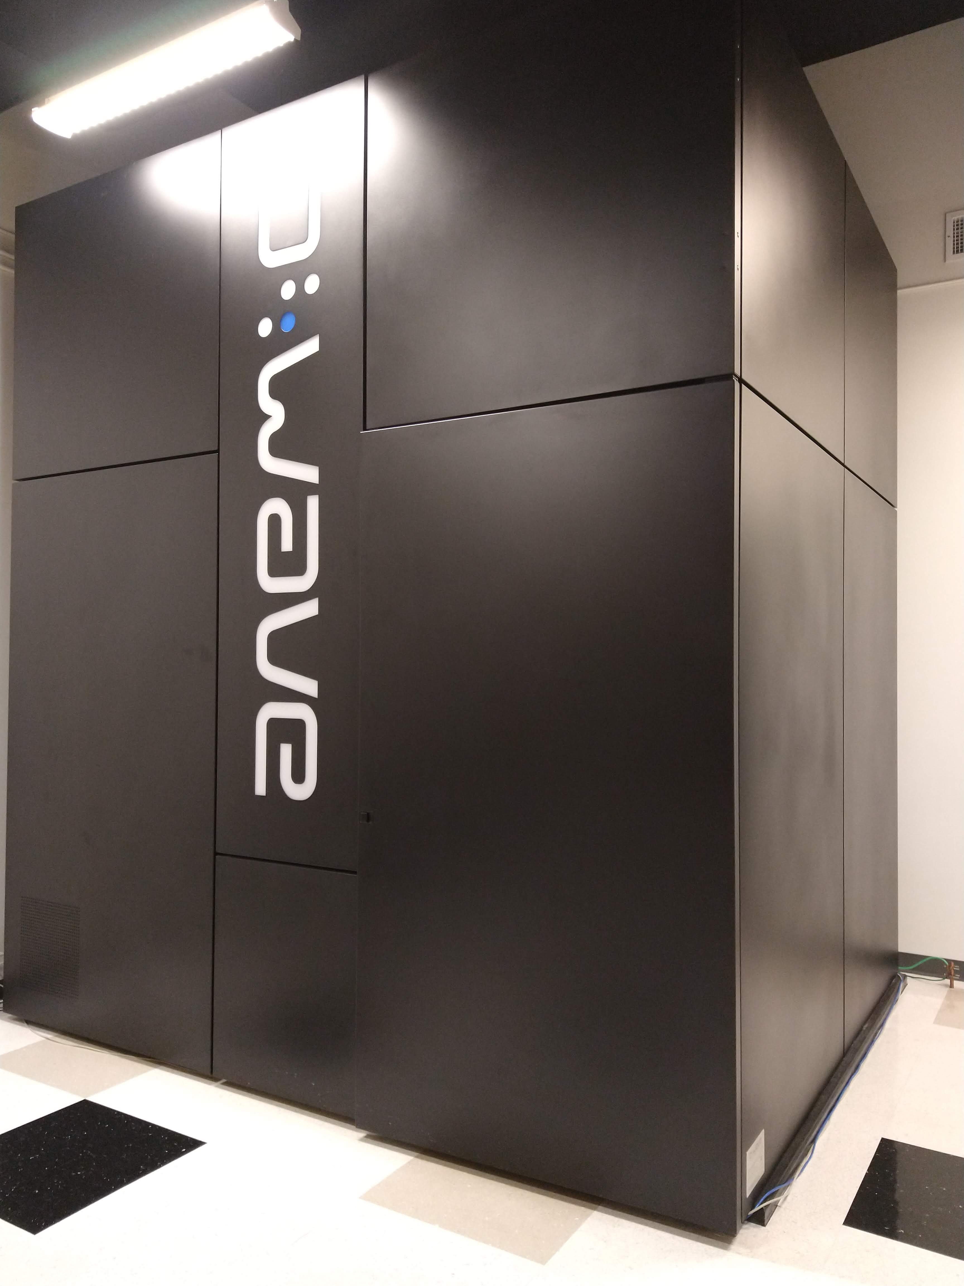
Máquinas de Ising: Quantum Annealing
O principal hardware de “quantum annealing” até o momento é o desenvolvido pela D-Wave Systems.
No sistema da Dwave um conjunto de qubits supercondutores de fluxo que representam spins em uma rede de Ising.
Qubits de fluxo
JJ
JJ

Slide 9
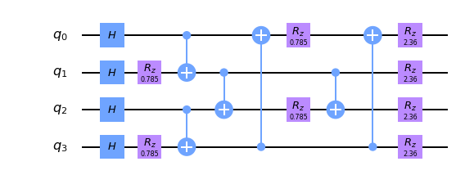
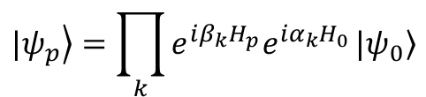
Máquinas de Ising: QAOA
Quantum Approximate Optimization Algorithm (QAOA) é uma versão “Troterizada” do quantum annealing que pode ser implementado em circuitos quânticos.
Um otimizador clássico é usado para otimizar 2k parâmetros. (QAOA é um método variacional)
QAOA
$$|\left.ψ_{p}\right\rangle =\prod_{k}{e^{iβ_{k}H_{p}}e^{iα_{k}H_{0}}}|\left.ψ_{0}\right\rangle$$
Mais informações:
A Review on Quantum Approximate Optimization Algorithm and its Variants, arXiv:2306.09198.

